Slide 1
Introducción
David Cervigon Luna
ITPro Evangelist
david.cervigon@microsoft.com
http://blogs.technet.com/davidcervigon
José Parada Gimeno
ITPro Evangelist
jparada@microsoft.com

Slide 2



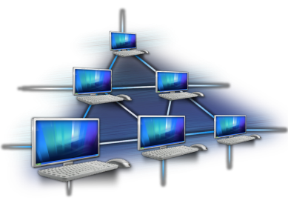










Inversión en lo fundamental
Seguridad
Fiabilidad
Rendimiento
Operaciones
Control
Flexibilidad
Disponibilidad
Plataforma de Aplicaciones
Soluciones Flexibles
Sistemas conectados
Rica experiencia de
usuario

Slide 3
Posicionamiento
Licencias
Precios
Disponibilidad
SKUs

Slide 4
¿Qué es en realidad W2K8?
Nueva Versión del SO de Microsoft para SERVIDORES
Evolución de Windows Server 2003 sobre el núcleo de Windows Vista
Los cambios en el Kernel permiten implementar nuevas funcionalidades a niveles mas altos y sacar partido del nuevo Hardware.
  Gestión de la Memoria (NUMA)
  Windows Hardware Error Architecture (WHEA)
  Seguridad: Protección contra el parcheo del Kernel, Integridad y firmado de código,
  Mejoras Hardware: ACPI3.0, PCI Express y Bios EFI

Slide 5
Windows Server 2008
Server Management
Internet Information Services 7.0
Windows PowerShell
Fortificación del Servidor.
Server Core
Network Access Protection (NAP)
Failover Clustering
Despliegue en Oficinas Remotas
Nuevas capacidades de Terminal Server
Virtualización con Windows Server
Productividad y control mejorados
Mas Seguridad
y Fiabilidad
Mas Flexibilidad

Slide 6
Windows Server 2003
La instalación, fortificación y la gestión de los diferentes roles estaba dispersa entre varias herramientas y consolas
Instalación de Windows Server 2003
Actualizaciones de Seguridad
Administre su Servidor
Asistente para Configurar su Servidor
Añadir/Quitar Componentes de Windows
Administrar el Servidor
Asistente para la configuración de Seguridad (SCW)
Notes:
Chiste del Administrador multitarea.

Slide 7
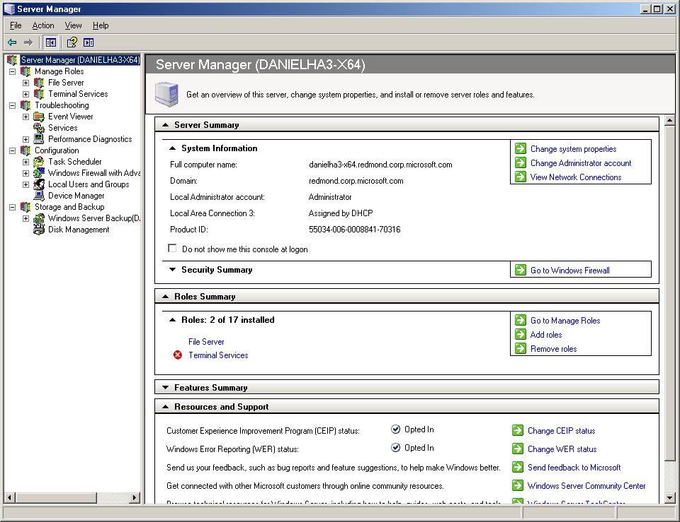
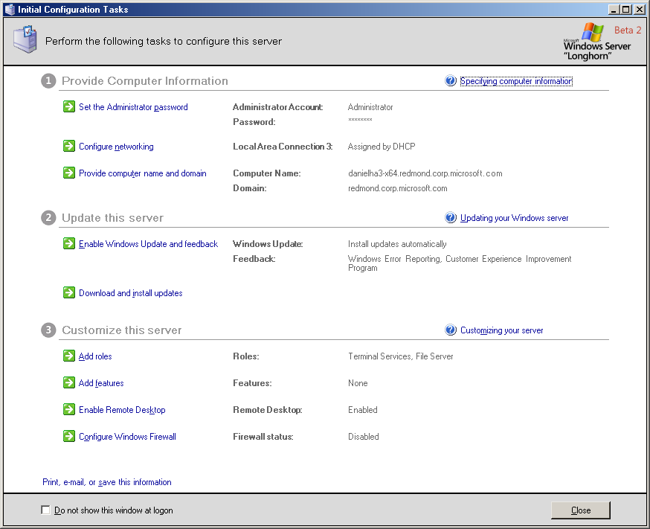
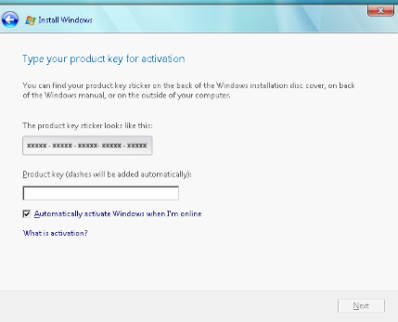
Instalación y configuración
Administración Servidor
Configuración Inicial
Instalación del Producto

Slide 8
Demo
Instalación
Windows Server 2008 Enterprise (Completa)
Windows Server 2008 Enterprise (Core)

Slide 9
Server Manager
Proporciona una gran experiencia desde el principio para añadir, configurar y administrar los roles de servidor
1. Experiencia inicial(OOBE)
  Guía al usuario a través de las tareas necesarias para completar la instalación y operar el servidor
2. Entorno único para configurar Windows Server 2008
  Permite al usuario añadir o quitar roles de servidor y funcionalidades de manera segura.
3. Portal para la administración diaria
  Muestra el estado del servidor, expone las tareas clave y guía al usuario hacia herramientas de gestión avanzadas

Slide 10
Opción de Instalación como Server Core
Mínima instalación de servidor que reduce el mantenimiento y la superficie de ataque
Una nueva instalación disponible en cada SKU de “Windows Server”
Da la funcionalidad fundamental del SO de servidor
Puede iniciarse y operar en solitario o en escenarios embebidos
Parte de la solución para crear una infraestructura completa con Windows Server 2008
Se puede gestionar con:
  Herramientas de Línea de Comando locales o remotas
  Terminal Services (Remoto)
  Microsoft Management Console (Remoto)

Slide 11
Server Core
Server, Server Roles
(Por ejemplo, solo)
Opciones Mínimas de Instalación
Poca superficie
Interface por Línea de Comando
Set limitado de Roles de Servidor
TS
IAS
Web
Server
Share
Point®
Etc…
Servidor
With WinFx, Shell, Tools, etc.
Roles de Servidor de Server Core
DNS
DHCP
File
AD
Web
Server
Server Core
Seguridad, TCP/IP, Sistema de Ficheros, RPC,
y otros Sub-Systems del nucleo de Servidor.
GUI, CLR,
Shell, IE,
Media, OE,
etc.

Slide 12
Demo
Configuración
Configuración Inicial del Equipo
Roles y Características (TS Gateway RODC)

Slide 13
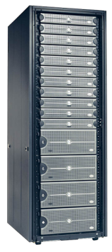
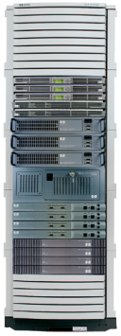
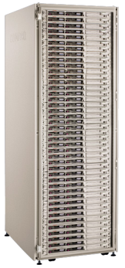



Nuevas Capacidades de Terminal Server
Localización Central
Acceso Centralizado a aplicaciones
  App Deployment (“app virtualization”)
  Oficina Remota
  Acceso seguro en cualquier Sitio
Nuevas Funcionalidades
  TS Gateway
  TS Web Access
  TS Remote Programs
  SSO para clientes administrados
Oficina Remota
Oficina Casera
Trabajador Mobil

Slide 14

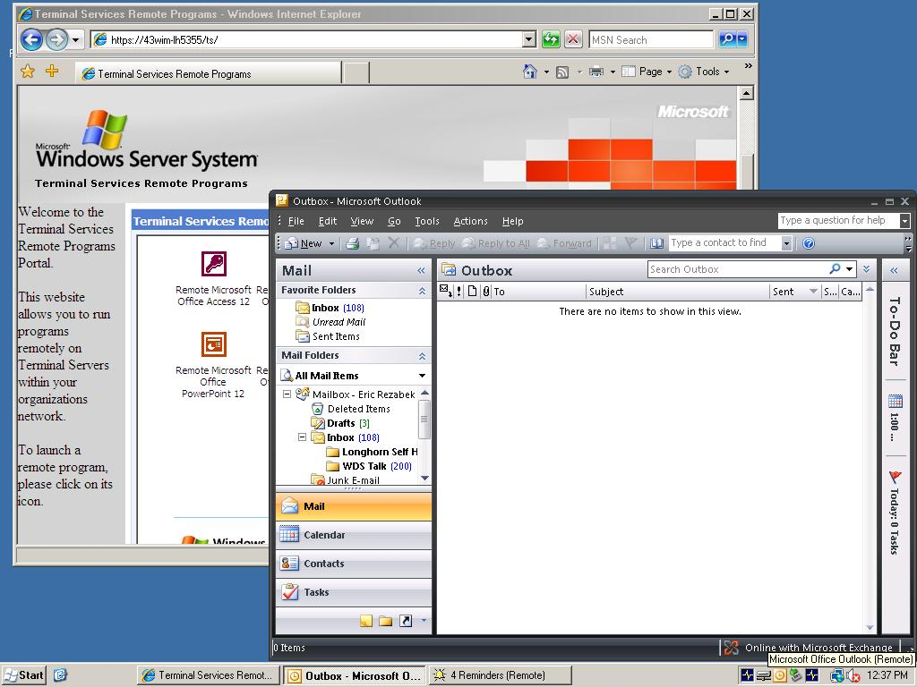


Aplicaciones Remotas con TS
Despliegue de aplicaciones sencillo y rápido.
Se Requiere el nuevo cliente remoto
Terminal Services Gateway Server
Notes:
14

Slide 15
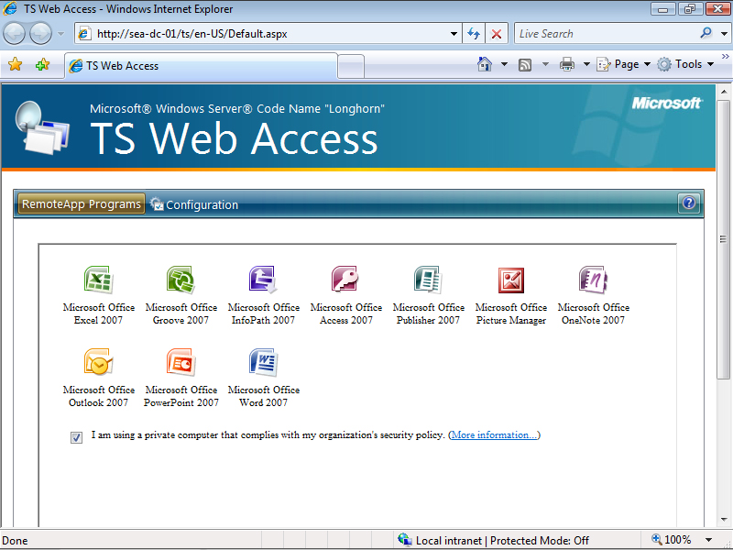
TS Web Access
Publicación o despliegue de aplicaciones a través de una pagina Web.

Slide 16
Publicación de aplicaciones
Puede ser mediante paquetes RDP o MSI
  RDP es simplemente un fichero con los parámetros de conexión
  MSI es un mínimo paquete de instalación del RDP
Se pueden publicar simplemente compartiéndolos en un directorio o mediante el sistema de distribución de software que queramos
El DA es muy útil para desplegar estas aplicaciones personalizando en función del usuario.

Slide 17




TS Gateway Remote Access
Internet
DMZ
Red Interna
Tunel RDP sobre RPC/HTTPS
Deshace el RPC/HTTPS
Pasa tráfico RDP/SSL al TS
Terminal
Server
Firewall Externo
Firewall Interno
Casa
Terminal
Server
Internet
Hotel
Other RDP
Hosts
Terminal Services Gateway Server
Network Policy Server
Business Partner/
Client Site
Active Directory DC
Notes:
17

Slide 18















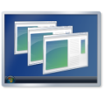

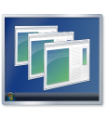
TS Gateway Con TS Web Access
El host RDP se puede situar tras un Firewall
HTTP/S se usa para atravesar el Firewall
Se chequean AD / ISA / NAP antes de permitir la conexión
El escritorio y las aplicaciones no se ejecutan dentro de IE
AD / IAS / NAP
Chequeo AD / IAS / NAP
Cliente (TS) Vista RDC
TS Gateway
RDP Sobre HTTP/S se establece a TSG RDP 3389 a host
Terminal Servers o XP / Vista
El usuario inicia la conexión HTTPS al TS Gateway
El Usuario navega a TS Web Access
TS Web Access
Internet
DMZ
Red Interna Network

Slide 19



Network Access Protection
Funcionamiento
Servidor de Políticas e.g. Patch, AV
3
1
2
No Cumple
la Política
4
Fix Up
Servers
e.g. Patch
MSFT NPS
Red
Restringida
Cliente
Windows
DHCP, VPN
Switch/Router
Cumple la
Política
1
El cliente solicita acceso a la red y presenta su estado de salud actual
5
Red Corporativa
2
DHCP, VPN o Switch/Router envía el estado de salud al Servidor de Políticas de Red (RADIUS)
3
El Servidor de Políticas (NPS) valida contra la política de salud definida por IT
4
Si no cumple la política el cliente solo tiene acceso a una VLAN restringida donde hay recursos para solucionar sus problemas, descargar actualizaciones, firmas(Repetir 1-4)
5
Si cumple la política al cliente se le permite el acceso total a la red corporativa

Slide 20
Demo
Seguridad y Fiabilidad
TS Gateway
TS Publicación de Aplicaciones

Slide 21














Filosofía de Virtualización
Aproximación por múltiples capas
Infraestructura
Aplicaciones
Administración
Interoperabilidad
Licencias
Agilidad
Mejor utilización de recursos
Colaboracion con IHVs para mejor rendimiento
Facilitar la consolidación
Mejor utilización de los recusrsos de gestión
Liberar de costes a los departamentos de TI
Licenciamiento flexible, barato y simplificado
Acelerar los despliegues
Reducir los costes de soporte
Hacer de las aplicaciones servicios dinámicos
Soporte de escenarios heterogéneos
Formato vhd abierto
Colaboración con ISVs

Slide 22









Virtualización de Windows Server
VM 2
“Hijo”
VM 2
“Hijo”
VM 1
“Padre”
Virtual
Hard Disks
(VHD)
Plataforma de Virtualización y Gestión
Notes:
Greater Scalability and improved performance
x64 bit host and guest support
SMP support
Increased reliability and security
Minimal Trusted Code base
Windows running a foundation role
Better flexibility and manageability
Dynamically add virtual resources
Live Migration
New UI/Integration with SCVMM
Requirements
Requires x64 hardware support
Requires AMD-V or Intel VT (IVT) enabled processors
High level features
Hardware virtualization enabled
32-bit and 64-bit guests
Large memory support (32 GB of memory per virtual machine)
Guest multiprocessing (Up to 4 core virtual machines)
Virtualized devices
WMI management and control API
Save/Restore, Snapshotting
CPU and I/O resource controls
Tuning for NUMA
Easy transition of Virtual Server VMs
Much more…

Slide 23
Windows Virtualization
ARQUITECTURA
Proporcionado por:
OS
WSv
Partición Padre
Particiónes Hijas
ISV / IHV / OEM
Aplicaciones
Aplicaciones
Aplicaciones
MS/ XenSource
VM Worker Processes
WMI Provider
VM Service
Modo Usuario
Windows Server 2008, x64
Windows Server 2008, x64
Windows Server 2008, 2003
Non-Hypervisor Aware OS
Xen-Enabled Linux Kernel
Windows
Drivers
VSP
Linux VSC
Windows Kernel
VSC
Windows Kernel
Windows
Drivers
Windows Kernel
Hypercall Adapter
VMBus
VMBus
Emulación
VMBus
Modo Kernel
“Designed for Windows” Server Hardware
Windows hypervisor

Slide 24
Demo
Windows Server Virtualization

Slide 25

Recursos Presenciales-Hands on Labs http://www.microsoft.com/spain/seminarios/hol.mspx
Microsoft Windows Server 2008. Administración
Microsoft Windows Server 2008. Active Directory
Microsoft Windows Server 2008. Internet Information Server 7.0
Microsoft Windows Vista. Business Desktop Deployment

Slide 26
Recursos Virtuales-Virtual Labs http://technet.microsoft.com/en-us/windowsserver/2008/bb512925.aspx
Managing Windows Server 2008 and Windows Vista using Group Policy
Managing Windows Vista and Windows Server 2008 Network Bandwidth with Policy-based Quality of Service
Windows Server 2008 Beta 3 Server Core
Windows Server 2008 Beta 3 Server Manager
Centralized Application Access with Windows Server 2008 Beta 3
Deployment Services (WDS) in Windows Server 2008 Beta 3
Fine Grained Password Settings in Windows Server 2008 Beta 3
Managing Network Security Using Windows Firewall with Advanced Security Beta 3
Windows Server 2008 Enterprise Failover Clustering
Managing TS Gateway and RemoteApps in Windows Server 2008 Beta 3
Managing Windows Server 2008 Using New Management Technologies Beta 3
Network Access Protection with IPSec Enforcement
Using APPCMD Command Line or UI with IIS 7 in Windows Server 2008 Beta 3
Using PowerShell in Windows Server 2008 Beta 3

